Slide 1
Secretaria de Estado da Saúde de Goiás – SES/GO Subsecretaria de Vigilância e Atenção Integral à Saúde
Superintendência de Políticas e Atenção Integral à Saúde Gerência de Atenção Primária
Subsecretaria de Inovação, Planejamento, Educação e Infraestrutura
Superintendência da Escola de Saúde de Goiás – SESG/GO
Gerência de Projetos Educacionais em Saúde
Curso Capacitação de Auxiliares e Técnicos em Saúde Bucal no Processo de Trabalho
Eliana Fernandes de Carvalho
Elisabeth Rodrigues Cardoso
Março - 2024

Slide 2
SUPERINTENDÊNCIA DA ESCOLA DE SAÚDE DE GOIÁS - SESG
OBJETIVO E META
Capacitar Auxiliares e Técnicos em Saúde Bucal
(ASB e TSB) que desempenham suas funções na
Atenção Primária à Saúde ou de Média Complexidade,
nos 246 municípios goianos.
Este curso capacitará até 1.792 ASB e TSB,
sendo 448 profissionais por edição.

Slide 3
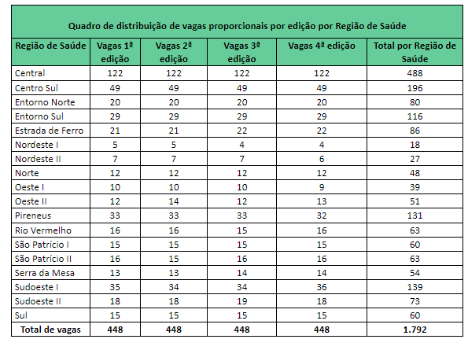
SUPERINTENDÊNCIA DA ESCOLA DE SAÚDE DE GOIÁS - SESG
DISTRIBUIÇÃO DE VAGAS

Slide 4
SUPERINTENDÊNCIA DA ESCOLA DE SAÚDE DE GOIÁS - SESG
METODOLOGIA
Modalidade do Curso: Ensino a distância (EaD) com tutoria
Carga horária: 40 h
Nº de Edições: 04, sendo 448 vagas por edição
Nº de turmas: 12 turmas em cada edição do curso
Nº total de vagas: até 1.792

Slide 5
SUPERINTENDÊNCIA DA ESCOLA DE SAÚDE DE GOIÁS - SESG
MATRIZ CURRICULAR

Slide 6
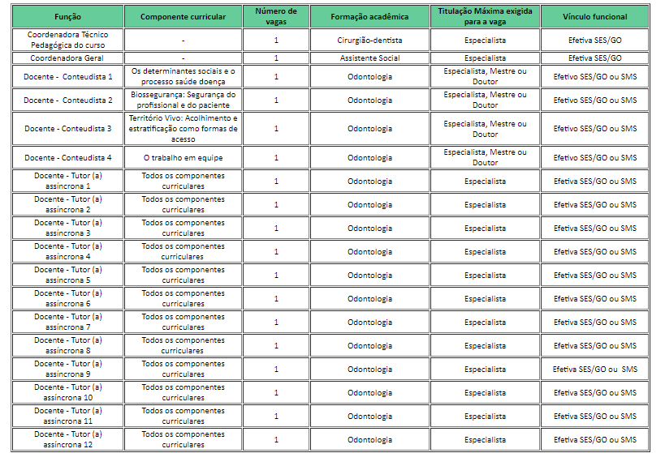
SUPERINTENDÊNCIA DA ESCOLA DE SAÚDE DE GOIÁS - SESG
EQUIPE DOCENTE

Slide 7
SUPERINTENDÊNCIA DA ESCOLA DE SAÚDE DE GOIÁS - SESG
PLANILHA FINANCEIRA
FONTE FINANCIADORA
Fonte 232 - Unidade Orçamentária 2801/Gabinete do Secretário, referente ao Programa de Formação de Profissionais de Nível Médio para a Saúde/PROFAPS
DESCRIÇÃO | Valor R$
1ª Edição do Curso | R$ 28.080,00
2ª, 3ª e 4ª Edições do Curso | R$ 22.080,00 (Cada Edição)
Custo por aluno 1ª Edição | R$ 62,68
Custo por aluno 2ª, 3ª e 4º Edições | R$ 49,29
TOTAL GERAL DE CUSTOS DAS QUATRO EDIÇÕES | R$ 94.320,00

Slide 8
SUPERINTENDÊNCIA DA ESCOLA DE SAÚDE DE GOIÁS - SESG
CRONOGRAMA
DATA | ATIVIDADE
Março/2024 | Informe e Repactuação do Período de Execução do Curso nas Instâncias Colegiadas (CIES, GT de Gestão e Governança e CIB)
Maio/2024 | Previsão de Edital de Chamada Pública para seleção dos docentes (Conteudistas e Tutores)
Maio a junho/2024 | Previsão para elaboração, análise e validação do material didático
Junho a Julho/2024 | Diagramação dos conteúdos na plataforma AVA
Julho a Agosto/2024 | Previsão de Edital de Chamada Pública para seleção de discentes
Setembro/2024 | Previsão de início do curso 1ª edição
Outubro/2024 | Previsão de término do curso 1ª edição
Outubro/2024 | Previsão de início do curso 2ª edição
Novembro/2024 | Previsão de término do curso 2ª edição
Fevereiro/2025 | Previsão de início do curso 3ª edição
Março/2025 | Previsão de término do curso 3ª edição
Abril/2025 | Previsão de início do curso 4ª edição
Maio/2025 | Previsão de término do curso 4ª edição

Slide 9
SUPERINTENDÊNCIA DA ESCOLA DE SAÚDE DE GOIÁS - SESG
Agradecemos!
Superintendência de Políticas e Atenção Integral à Saúde
Gerência de Atenção Primária
gerenciaaps.sais@gmail.com
Fone: (62) 3201-7876
Superintendência da Escola de Saúde de Goiás
Gerência de Projetos Educacionais em Saúde
gpes.escoladesaude@goias.gov.br
Fone: (62) 3201-3415

